Slide 1
细分曲面
傅孝明
SA11010065

Slide 2
目录
细分曲面的基本思想
两个关键问题
一些基本概念
几种简单的细分曲面算法
细分曲面方法分类

Slide 3
目录
细分曲面的基本思想
两个关键问题
一些基本概念
几种简单的细分曲面算法
细分曲面方法分类

Slide 4
细分曲面的基本思想
从初始的控制网格开始，按照一定的细分规则插入新点，经过反复迭代细化，生成极限光滑曲面。

Slide 5
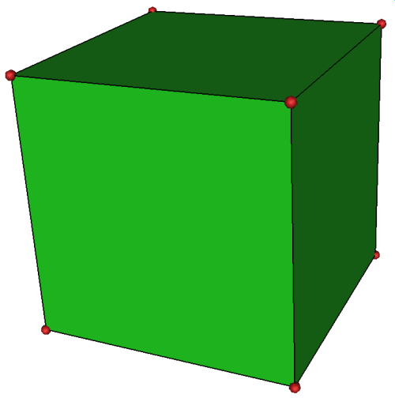
例子

Slide 6
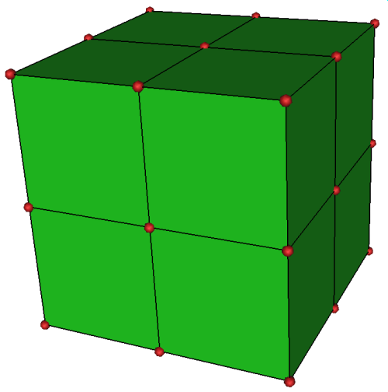
细分过程

Slide 7
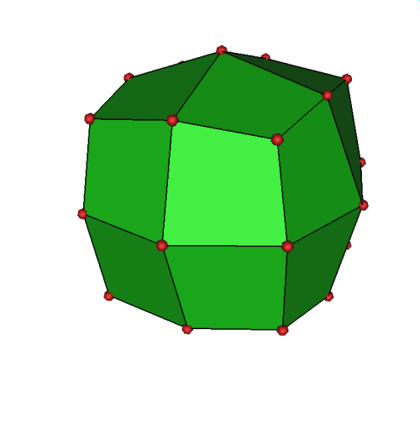
细分过程

Slide 8

细分过程

Slide 9
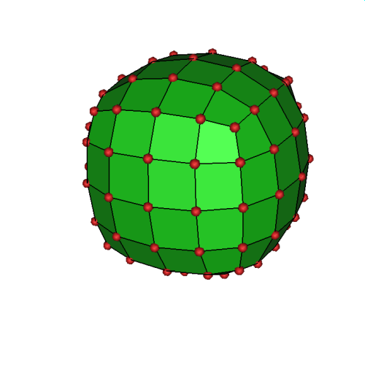
细分过程

Slide 10
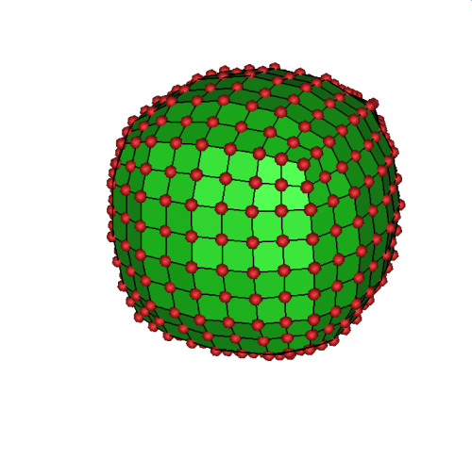
细分过程

Slide 11
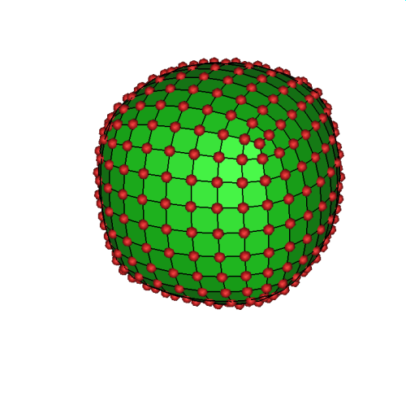
细分过程

Slide 12
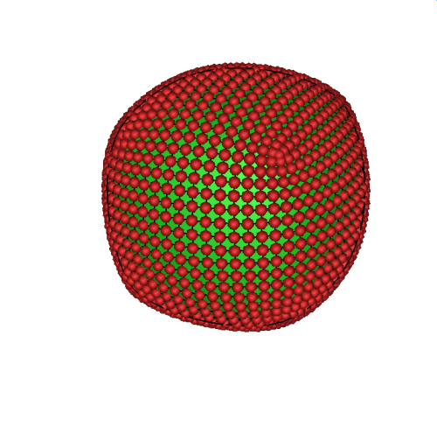
细分过程

Slide 13
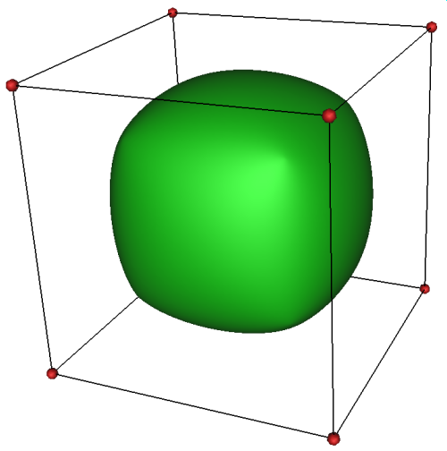
细分结果

Slide 14




细分过程
......

Slide 15
细分曲面：网格序列化的极限
细化规则：怎样产生新的点？
反复细化：停止条件？极限存在？
Notes:
细分的本质：连续细化过程的极限

Slide 16
目录
细分曲面的基本思想
两个关键问题
一些基本概念
几种简单的细分曲面算法
细分曲面方法分类

Slide 17
两个关键问题
规则
怎样构造分裂规则，用于产生新的控制网格？
极限
给定了分裂规则，细分最后会收敛吗？如果收敛，怎样保证极限曲面的平滑性？

Slide 18
目录
细分曲面的基本思想
两个关键问题
一些基本概念
几种简单的细分曲面算法
细分曲面方法分类

Slide 19
基本概念
网格：拓扑连接关系K+几何位置V
三角网格(triangle mesh)
四边形网格(quadrilateral mesh)
任意多边形网格(arbitrarily polygon mesh)
边界边，点，面
开/闭网格
规则点Regular Vertex/奇异点extraordinary vertex

Slide 20
控制网格
控制网格(control mesh)：网格细化过程中产生的网格。
初始控制网格就是输入的网格。

Slide 21
细分过程
拓扑分裂
如何增加新的点，产生新的拓扑结构
几何平均
计算新添的点和原始点的几何位置
Notes:
Why are these two steps?(我认为可以从网格的构成来考虑这个问题。)
也可以不一样

Slide 22
拓扑分裂
基于面的分裂(primal split)-基本分裂
在原始网格的边和面上插入新的点进行剖分。
基于顶点的分裂(dual split)-对偶分裂
将内点分裂成N(度,valence)个顶点，与之相连的每个面上生成一个顶点。
Notes:
面分裂方法：新插入的点叫奇数点(odd vertex)，原来的点叫(even vertex)。
部分面分裂方法：($1−4三角形分裂,1−r^{2}三角形分裂,1−4四边形分裂,\sqrt{2}或\sqrt{5}四边形分裂,\sqrt{3}三角分裂等$)
具体操作的时候是选择其中的一种分裂方式。

Slide 23
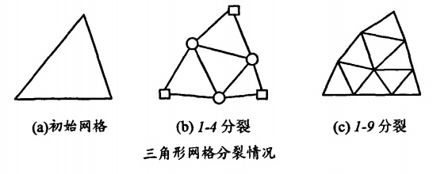
三角形网格基本分裂
Notes:
面分裂的图

Slide 24
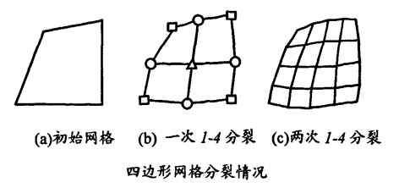
四边形网格基本分裂

Slide 25
对偶分裂
V-面
对于控制网格中的每个顶点，将所有与这个顶点相关的新分裂出的顶点连接构成的面。
E-面
对于控制网格中的每条边，两个端点分裂时在两个相邻面产生对应的四个新顶点，连接这四个顶点构成的面。
F-面
对于控制网格中的每个面，依次连接这个面的每个顶点对应的新顶点，所构成的面。

Slide 26
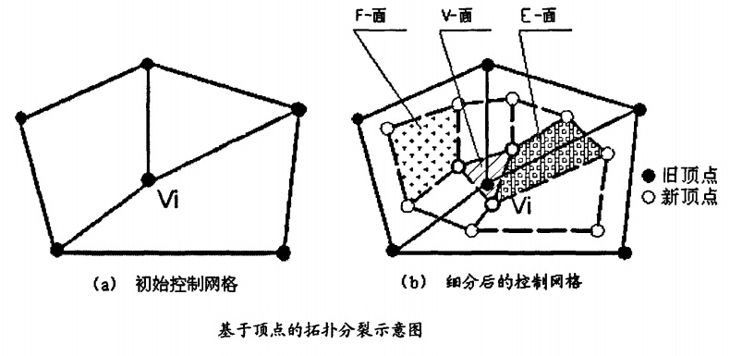
对偶分裂
Notes:
点分裂的图

Slide 27
几何平均
平均算子(mask)：根据前一个网格的点的位置计算新插入的点的位置。

Slide 28
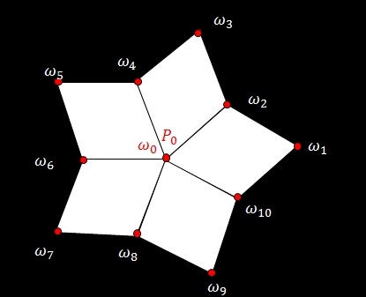
Mask of an example

Slide 29

细分曲面的极限性质
收敛性(convergence)
光滑性(smoothness)
Bi-3 $C^{2}$ Polar Subdivision，Siggraph09
Notes:
光滑性是现在paper发展的方向。如何在简单的算法前提下，保证高光滑性？

Slide 30
目录
细分曲面的基本思想
两个关键问题
一些基本概念
几种简单的细分曲面算法
细分曲面方法分类

Slide 31
Doo-Sabin
拓扑规则：顶点分裂。
控制网格上每个面的顶点都将在此面上产生一个新的顶点。
如何连接新产生的点，构成一次细分？
Notes:
这里只是简单的介绍相关的细分方法，不涉及相应的收敛性和光滑性分析。也就是：重点讲解这些经典算法的细分规则。

Slide 32
拓扑分裂
Notes:
对于控制网格中的每个面，连接产生的所有新顶点，构成F-面。
对于控制网格中的每条边，连接这条边两端点对应的新顶点，构成的E-面。
对于控制网格中的每个顶点，连接这个顶点对应的所有顶点构成V-面。

Slide 33

Doo-Sabin
几何平均：
对细分过程中的任意一个控制网格$M^{k}$，其中一个多边形$F^{k}$的顶点记作$P_{i}^{k},(0≤i<n)$， 细分后对应的多边形为$F^{k+1}$，相应地，对应顶点$P_{i}^{k}$生成一个新顶点$P_{i}^{k+1}$。
$P_{i}^{k+1}= \sum_{j=0}^{n−1}{ω_{ij}P_{j}^{k}}$
$ω_{ij}= \left\{\begin{aligned}\frac{n+5}{4n}, i=j \\ \frac{3+2cos⁡(2π(i−j)/n)}{4n},i≠j\end{aligned}\right.$
Notes:
从二次B样条曲面发展而来。
其中新点位置正好是原来面上的顶点和此面重心的连线的中点。

Slide 34
算法流程
对原始网格的每个面计算新点。
对每个原始顶点，建立V-面；对每个原始边，建立E-面，对每个原始面，建立F-面。
计算新面和新顶点的法向。
算法结束。
Notes:
关键是如何建立新的面。

Slide 35
算法实现
存储结构：对每个面存四个新点，并且和面上原来的每个顶点对应以来。
生成新的面：
对于每条边，可以获得相邻的两个面。对于这个边的两个端点，可以获得两个面对于这两个顶点的四个新顶点，连接这四个新顶点构成一个新的面。注意四个连接点的顺序，注意法线方向。
对于每个面，按照右手法则直接连接各新顶点形成新的面。
对于原顶点，按照右手法则连接和它对应的所有顶点形成新的面。
Notes:
关键是如何将新产生的点连接成新的面。

Slide 36
E-面(Halfedge)
Notes:
Halfedge这个结构中存在edge这个类。于是取出每条边进行处理。

Slide 37
E-面(Halfedge)
Notes:
Halfedge这个结构中存在edge这个类。于是取出每条边进行处理。

Slide 38
E-面(Halfedge)
Notes:
Halfedge这个结构中存在edge这个类。于是取出每条边进行处理。

Slide 39
E-面(Halfedge)
Notes:
Halfedge这个结构中存在edge这个类。于是取出每条边进行处理。

Slide 40
E-面(Halfedge)
Notes:
Halfedge这个结构中存在edge这个类。于是取出每条边进行处理。

Slide 41
E-面(Halfedge)
Notes:
Halfedge这个结构中存在edge这个类。于是取出每条边进行处理。

Slide 42
E-面(Halfedge)
Notes:
Halfedge这个结构中存在edge这个类。于是取出每条边进行处理。

Slide 43

Doo-Sabin的光滑性
Doo-Sabin细分曲面的极限曲面为$C^{1}$连续的。

Slide 44
Catmull-Clark
初始控制网格：四边形网格。
拓扑分裂：面分裂，1-4分裂。
每个面产生一个新的控制点(F-顶点)，每条边也产生一个新的控制点(E-顶点)，每个顶点从新计算它的位置(V-顶点)。
如何连接新产生的点，构成一次细分？
Notes:
连接面节点和所有它的边节点
连接新的顶点和其相邻的所有边节点。

Slide 45
拓扑分裂

Slide 46

Catmull-Clark
几何平均：
F-顶点：$V_{F}=(V_{0}+V_{1}+V_{2}+V_{3})/4$
E-顶点：$V_{E}=\frac{3\left(V_{0}+V_{1}\right)}{8}+\frac{V_{2}+V_{3}+V_{4}+V_{5} }{16}$
V-顶点：$V_{V}=αV+\frac{β_{n}}{n}\sum_{i=0}^{n−1}{V_{2i}}+\frac{γ_{n}}{n}\sum_{i=0}^{n−1}{V_{2i+1}}$
边界E-顶点：$V_{E}=\frac{V_{0}+V_{1}}{2}$
边界V-顶点：$V_{V}=\frac{V_{0}+V_{1}}{8}+\frac{3V}{4}$
Notes:
面顶点中的V是这个面上的所有点，面所有点的平均值。
边顶点中的V，V0和V1是边的端点，V2-V5是相连面上的顶点，相邻面新的面点和端点的平均值。
计算新的顶点时：V是原来的顶点，V2i是和V相连的点，V2i+1是其相连的面上的对角点。
$$α=1−β_{n}−γ_{n},β_{n}=\frac{3}{2n},γ_{n}=\frac{1}{4n}$$
和相邻面的新面点，边的中点等有关。
边界边节点，V0和V1是边的端点。
边界顶点,V0,V1是顶点V相邻的两个节点。
推广到任意网格。。。。。。

Slide 47
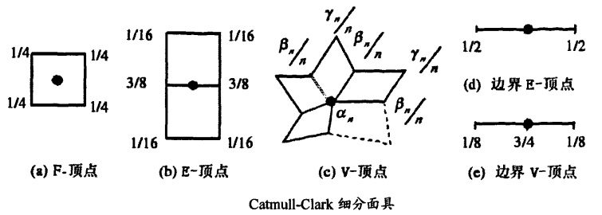
Catmull-Clark
Mask：

Slide 48
算法流程
1
对原始网格中的点，面，边计算新点的位置。
3
计算新面和顶点的法向。
4
算法结束。
2
连接新面点到对应多边形的新边点，连接新顶点到它各邻接边的新边点。

Slide 49
算法实现
存储结构：对每个点存新顶点，对每条边存新边点，对每个面存新面点。
对于原始结构的每个面，连接面新点和其中的一个新边点，按右手守则连接新顶点，最后按右手守则连接新边点。对四条边，都做上述的过程，会得到四个新面。

Slide 50
4
3
2
1

Slide 51
4
3
2
1

Slide 52
4
3
2
1

Slide 53
4
3
2
1

Slide 54
4
3
2
1

Slide 55
4
3
2
1

Slide 56

Catmull Clark的光滑性
Catmull Clark细分曲面在规则点处是$C^{2}$连续的，而奇异点处为$C^{1}$连续的。

Slide 57
Loop
初始控制网格：三角形网格。
拓扑分裂：1-4三角形分裂。
每条边计算生成一个新的E-顶点，每个顶点计算新的位置。
如何连接新产生的点，构成一次细分？
Notes:
连接新的顶点和所有相邻边上的新的边节点,
连接新边点和所有相邻边的上的新的边节点。

Slide 58
拓扑分裂

Slide 59

Loop
几何平均：
E-顶点：$V_{E}=\frac{3}{8}\left(V_{0}+V_{1}\right)+\frac{1}{8}(V_{2}+V_{3})$
V-顶点：$V_{V}=\left(1−{nβ}_{n}\right)V+β_{n}\sum_{i=0}^{n−1}{V_{i}},$
$$β_{n}=\frac{1}{n}[\frac{5}{8}−{(\frac{3}{8}+\frac{1}{4}cos\frac{2π}{n})}^{2}],n≥3$$
边界顶点和边：和Catmull-Clark处理一致
Notes:
边节点：V0和V1是端点，V2和V3是相邻面的对角点。
顶点：Vi为1-ring的所有点。V是原来点的位置。
$β_{n}$的取值有很多种，不止上面的一种。

Slide 60
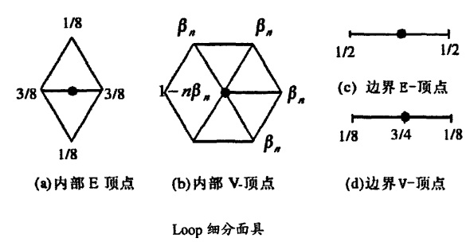
Loop
Mask：

Slide 61
算法流程
对原网格中的顶点和边计算新点。
连接新顶点到其相邻边的新顶点，连接新边点到它邻边的新边点。
计算新面和新顶点的法向。
算法结束。

Slide 62
算法实现
存储结构：对每个点存新顶点，对每条边存新边点。
对于原始结构的每个面，选择其中的一个边，连接它的新点和沿边按照右手准则得到顶点的新顶点，最后连接沿边按照右手准则得到的边的新顶点。做成一个循环就形了。连接所有的边节点形成一个面。

Slide 68

Loop的光滑性
Loop细分算法在非奇异点处$C^{2}$连续的，在奇异点处$C^{1}$连续的。

Slide 69
改进的butterfly
初始控制网格：三角形网格。
拓扑分裂：和Loop的基本一致，1-4三角形分裂。
在每条边上计算新的边顶点，原来的顶点不变。
连接方式和上述Loop算法一致。

Slide 70
拓扑分裂

Slide 71

改进的butterfly
几何平均：根据边端点的类型进行分类。
两端点的度都为6。
两端点的度一个不为6：使用奇异点和它的1-ring进行计算，奇异点本身的权值为3/4，1-ring的权值为：
$S_{j}=\frac{1}{n}\left(\frac{1}{4}+cos\frac{2πj}{n}+\frac{1}{2}cos\frac{4πj}{n}\right),n≥5$
$S_{0}=\frac{3}{8},S_{2}{=−\frac{1}{8},S}_{1}=S_{2}=0,n=4$
$S_{0}{=\frac{5}{12},S}_{1}{=S}_{2}=−\frac{1}{12},n=3$
两端点的度都不为6：对两个奇异点都按照上述的方式计算，然后去平均值。
边界边。

Slide 72
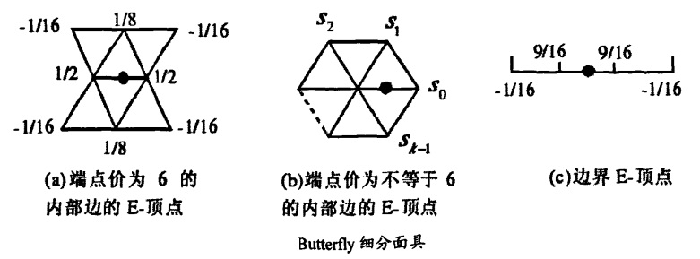
改进的butterfly
Mask:
Notes:
中间本身点的权值为0.75；

Slide 73
算法流程
计算原始网格上的每条边的新点。
连接原顶点到其相邻边的新顶点，连接新边点到它邻边的新边点。
计算所有面和顶点的法向。
算法结束。

Slide 74
算法实现
存储结构：对每条边存新边点。
对于原始结构的每个面，选择其中的一个边，连接它的新点和沿边按照右手准则得到顶点(原)，最后连接沿边按照右手准则得到的边的新顶点。做成一个循环就形了。

Slide 80

Modified butterfly的光滑性
Modified butterfly细分算法在任意三角形网格上生成$C^{1}$连续的曲面。

Slide 81

$\sqrt{3}$细分
初始控制网格：三角形网格。
拓扑分裂：
对每个三角形面插入一个新顶点并且从新计算新的顶点
新顶点与三角形的三个顶点及相邻的三角形的新顶点相连
最后去掉原三角形的内部边
Notes:
减缓面片增加速度，利于多分辨率分析。
该方法采用一种全新的顶点插入和分裂方式，以三角形网格为初始网格，每次细分的时候对每个三角形面插入一个新顶点，新顶点与三角形的三个顶点及相邻的三角形的新顶点相连，最后去掉原三角形的内部边。

Slide 82
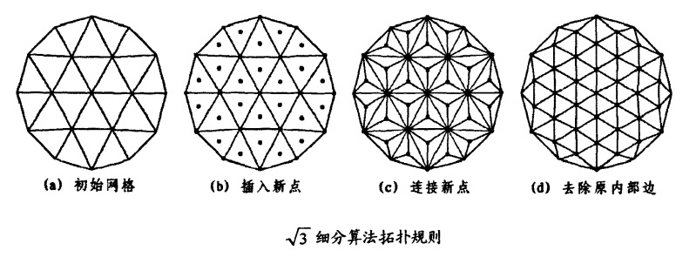
$\sqrt{3}$细分
细分过程：
Notes:
上述连接新点的图中没有给出面新点和相邻面新店的连线。

Slide 83

$\sqrt{3}$细分
几何平均：
F-顶点：$V_{F}=\frac{(V_{0}+V_{1}{+V}_{2})}{3}$
V-顶点：$V_{V}=\left(1−α_{n}\right)V+\frac{α_{n}}{n}\sum_{i=0}^{n−1}{V_{i}}$
$$α_{n}=\frac{1}{9}(4−2cos\frac{2π}{n})$$

Slide 84
算法流程
1
对原网格中的每个面和每个点，计算新点。
3
计算所有面和顶点的法向。
4
算法结束。
连接新面点和新顶点，连接相邻三角形的新面点。
2

Slide 85
算法实现
存储结构：对每个点存新顶点，对每个面存新面点。
对于每个边，可以获得两个相邻面，获得它们的新面点。对边的两个端点，分别将其和两个新面点连接，注意右手准则，使法向朝外。

Slide 94


$\sqrt{3}$的光滑性
$\sqrt{3}$细分算法在任意三角形网格上生成$C^{1}$连续的曲面。

Slide 95
目录
细分曲面的基本思想
两个关键问题
一些基本概念
几种简单的细分曲面算法
细分曲面方法分类

Slide 96

逼近型和插值型
逼近型：Catmull-Clark，Loop，Doo-Sabin细分算法
插值型：Butterfly，$\sqrt{3}$细分算法
Notes:
插值型是原来的控制网格上的顶点原封不动的搬到新的网格上。
逼近型是原来控制网格的点会变化，从新计算。

